Slide 1
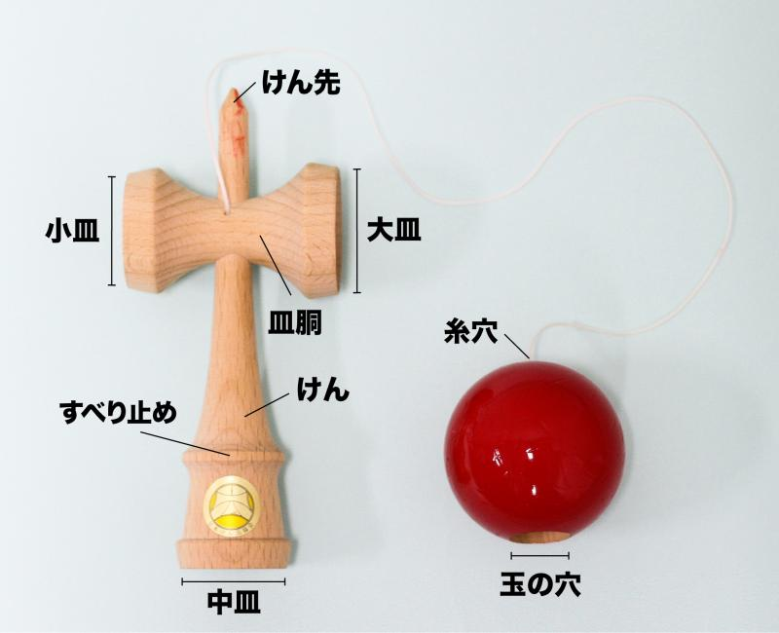

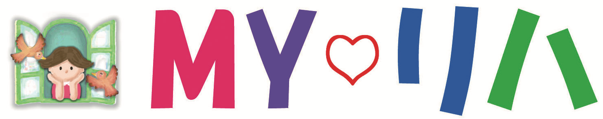
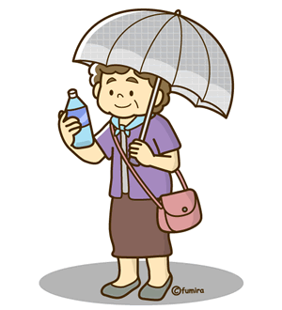
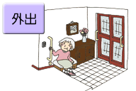

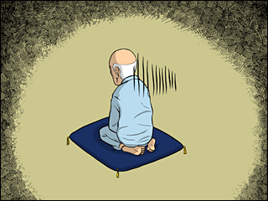
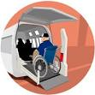

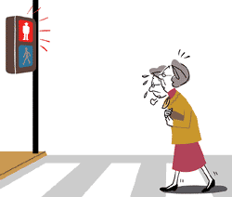

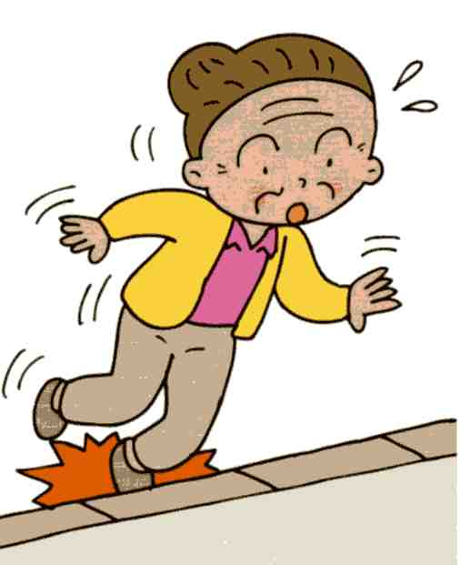
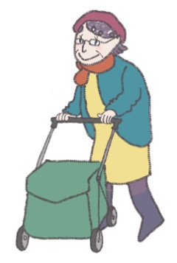
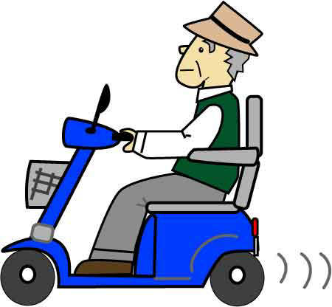
-4-
みんなでけん玉リハビリ
特定非営利活動法人 作業療法支援ネット
2022年 秋号（No.11)
無料
「やさしい住まいの支援ネット」インタビュー
-1-
流行りのけん玉リハビリについて、渡邊豊明氏（作業療法士、愛知医療学院短大講師）にお話を伺いました。
上達の極意
膝をつかう
全身を膝の動きにあわせて、リズミカルに、協調運動。「もしもし亀よ」などの歌にあわせる
けん玉をよく見る
今号では、介護保険前から障碍者の住宅改修の
相談窓口となって活動された「やさしい住まい
の支援ネット」4名の方に『外出支援のための「玄関」』を取り上げて
インタビューをしました。感染症蔓延防止で外出自粛の折、「玄関」は、外に出られない不自由さの象徴になってしまっています。自宅療養では、普段出入りのない往診医師・看護師や救急隊員・ヘルパー・保健所職員
の方々の仕事場にもなりました。屋外から屋内へ菌を持ち込まない工夫
を「玄関」に求められもしてきました。
外出を支援する「玄関」は、これからどうあるべきでしょうか。
下段は、「やさしい住まいの支援ネット」の「玄関」リフォームのポイ
ントを外出支援の視点からまとめたものです。インタビューでは、介護
保険以降、玄関や家の出入りの相談より室内環境の相談が多くなったと
いうことが話題になりました。「介護保険」の住宅改修費用20万の枠組
は、住環境全体を見直すというより、まず安全な生活へ焦点を当てるこ
とになります。玄関リフォームの相談が減った背景には、「高齢者や障
碍当事者が単独で行動する「玄関」よりヘルパーや家族の介助が保障さ
れた外出が増えたからでは、」と4人の方々は話されます。
「玄関」は、防災・防犯と内と外の環境を仕切る大事な要所です。玄
関までのスロープの設置、コンセントの設置（車椅子充電など）、除菌
のスペース（手洗いや、車いすホイール、杖）の確保も含めると、介護
保険の助成金だけでは賄えません。扉の重さ、引き戸、開き戸そして施
錠、インターフォンは、生活のスタイルに応じて検討されるべきもので
しょう。活動当初に比べリフォームのノウハウも蓄積され、いい方向に
進んでいるように見えますが、まだまだ個別のニーズに応えられては
いないのではないだろうかという印象を4人の方は、持たれていました。
最近は、扉の施錠の自動開閉機器の取付ができます。リモコンからの
施錠、解錠が可能です。停電や災害時、誤動作などのリスクを知り自宅
療養や単身生活でヘルプを受ける生活も想定した「玄関」を考えなけれ
ばならない時代になりました。
インタビューを終えて：「やりたいこと、外出したいより家の中をどう整えるかに重点がおかれるようになった。」「住む人が将来どういう生活をしたいかは、いつでも大事」「介護保険の改修費用では、外出しやすい玄関は限界がある」という言葉が印象に残りました。「住環境は広いに越したことはない」「外に出れば家の中よりバリアーフリーの施設も増えている。」「在宅生活には、庭の緑が慰め」の言葉は、これからの「玄関」「家づくり」で大事にすべきことのように思いました。
インタビューにご協力ありがとうございました。(田原）
作業療法再発見情報誌
特集 外出支援 ハードとソフト
「やさしい住まいの支援ネット」インタビュー ｐ１
「やさしい住まいの支援ネット」から
メッセージと提案 ｐ１
ソフトな外出支援 小父散歩（おっさんぽ） ｐ２
アクティビティー
マクラメ編みで作るコースター ｐ２
食事を楽しむために ｐ３
簡単嚥下訓練
認知症の摂食・嚥下障害
言語療法士の仕事
みんなでけん玉リハビリ ｐ４
作業療法セミナー ｐ４
ＮＰＯ作業療法支援ネットのホームページ ｐ４
www.conocoto-toyama.jp
段階づけの例：つつけん（筒の上にボールをのせる）を使う。
その他、簡単なワザからハイレベルまで動画検索できます。
2022年度 作業療法セミナー
やさしい住まいの支援ネットからのメッセージと提案
玄関框の段差は手すり､
踏台､腰掛けで安全に移動
手荷物おいて､上下足の
履替えは腰掛けてゆっくり
車いすでの外出は
段差を無くして安全安心を
補助用具の置場所や､
広くて明るい玄関を！
第1回 4月23日 有料老人ホームミソノピア 音楽の贈り物
（株）豊田マネージメント研究所との協働企画
第2回 6月18日 有料老人ホームミソノピア 胎内物語およびお産劇回想法
「あかちゃんが生まれるよ 命のバトン」
ナーベルプラ座・枇杷島オペラ劇団との共催
第3回 9月か10月 発達障碍支援団体と協賛（未定）
今年の作業療法セミナーは、音楽の力を利用した企画の実践を2回行いました。対象は、施設生活をされている高齢者の方々でした。楽器による演奏と音楽は、皆さんに新鮮な刺激をもたらしたようです。お産劇の活動では、出産前後のことを参加者から聞き取り体験の記憶をリアルに思い出していただくことができました。
NPO作業療法支援ネット ホームページのご案内
当法人のホームページをご覧ください。最近は、リモートでの活動が多くなりました。今年度はホームページの充実を事業目標の一つにしています。水彩画の連載コラムも始まりました。アクティビティー全盛時代のシニア作業療法士が中心のNPO法人のよさを盛り込んだホームページづくりをしてゆきます。紙ベースのフリーペーパーとデジタルのホームページ2足の草鞋、上手に使って生活のヒント、作業療法活動のヒントをお届けします。
http://otsupport.or.jp
人は社会と関わってこそ元気でいられます
その出発点となる大切な玄関まわり
いつでも気軽に外出できるようにしたいですね
外出したいけど帰る家がわからない
何もするきにならない億劫だ
戸締り
火の始末
化粧
洗面
お手洗い
●開閉･施錠に負担なく､開口幅を確保した玄関扉
●強風時や積雪時の開閉対策も忘れずに！
●鍵開閉の負担をなくすｾﾝｻｰ灯やﾘﾓｺﾝ錠を設置
●電気錠と連動した自動開閉扉の選択も
●扉下枠は段差をなくして風雨の進入を防ぐ対策を
上下足
履き替え
着替え
持ち物点検
長いスロープはヘルパーさんはたいへんだなあ
外出は段差だらけで転びそう
雨風を防ぎ、広いポーチで雨具等安心して装備できる
駐車場への移動は短く車いす移乗も考慮
スロープ通路、ゆったり階段、屋外用手すりで安心移動
長いスロープ通路より段差解消機の設置で負担軽減
電動車いすの充電、電気機器のコンセント設備を忘れずに
休息
シャワー浴
風雨
暑さ寒さ
対策
歩行
自転車
シニアカー
自動車
MY♡リハ東海リハビリ再発見情報誌 第11号 2022年9月1日発行
編集・ 田原美智子
発行人・ 原 和子
発行所/ 特定非営利活動法人作業療法支援ネット
（〒465-0025 名古屋市名東区上社三丁目907 -101）
☎︎/FAX 052-701-5387 http://www.otsupport.or.jp
やさしい住まいの支援ネット
名古屋市内で施設生活を余儀なくされる「重度の身体障碍者には、自分の時間・居場所を確保する必要がある。自分の部屋ずくりを応援しよう」と集まった人たちの活動です。 障碍当事者・セラピスト・設計士・施工業者15，6人がメンバーです。上のまとめは、2006年に加藤幸雄氏が活動を総括されたものから掲載させていただきました。
★やさしい住まいの支援ネット http://sumai-sien.com
★参考図書：浅井喜代子共編 地域で住まう 玄関のある暮らし
ー障害のある人のための住宅リフォーム実例集-2001 風媒社

Slide 2
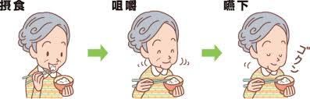
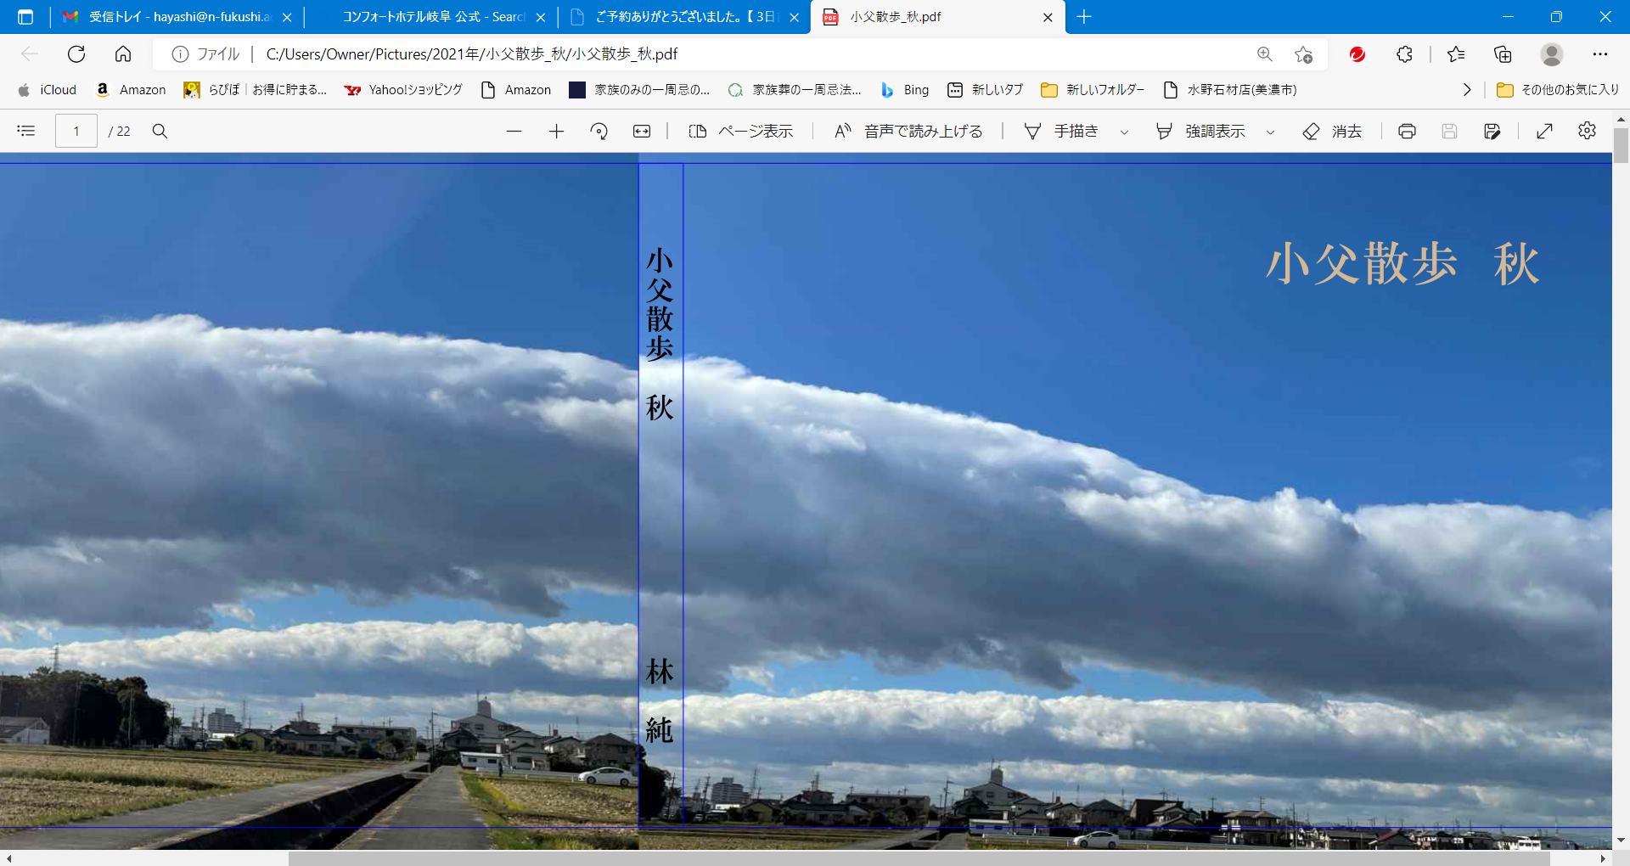
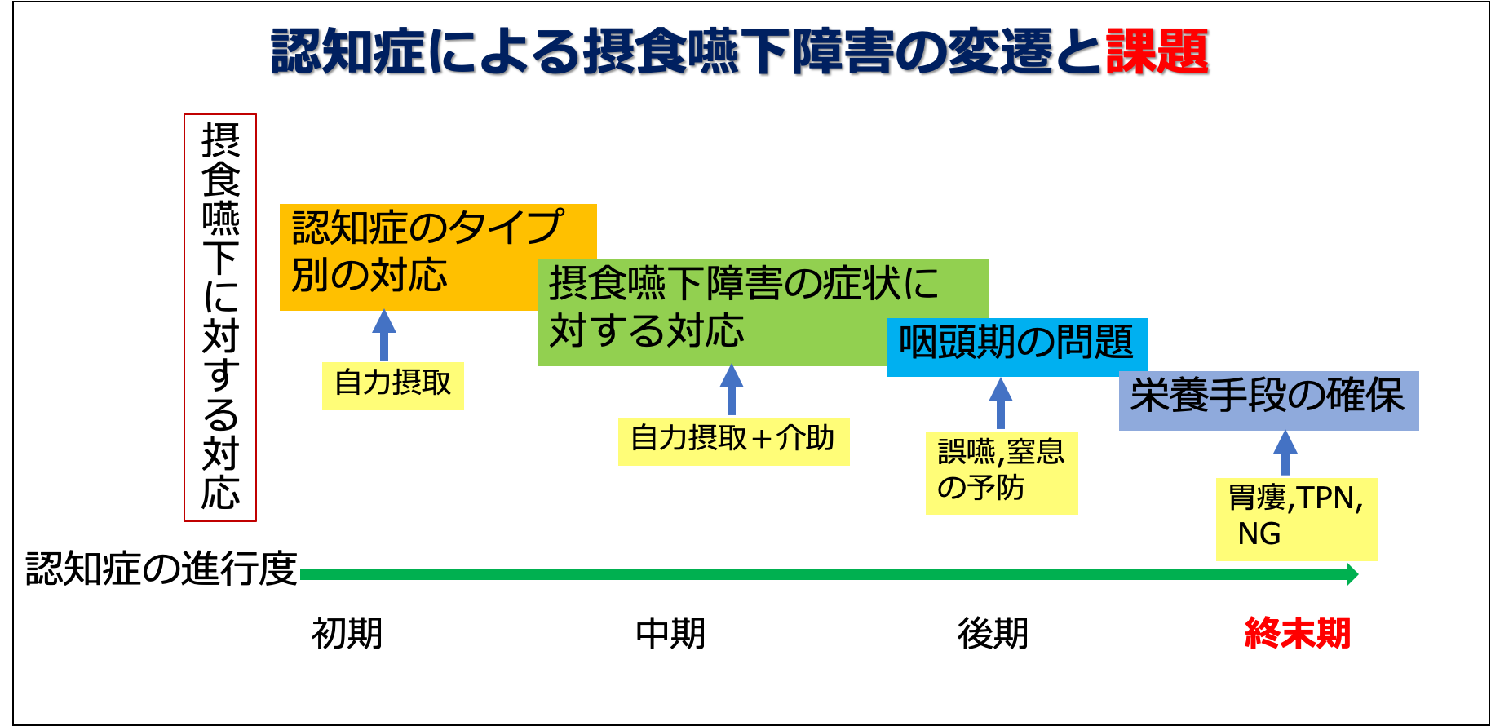
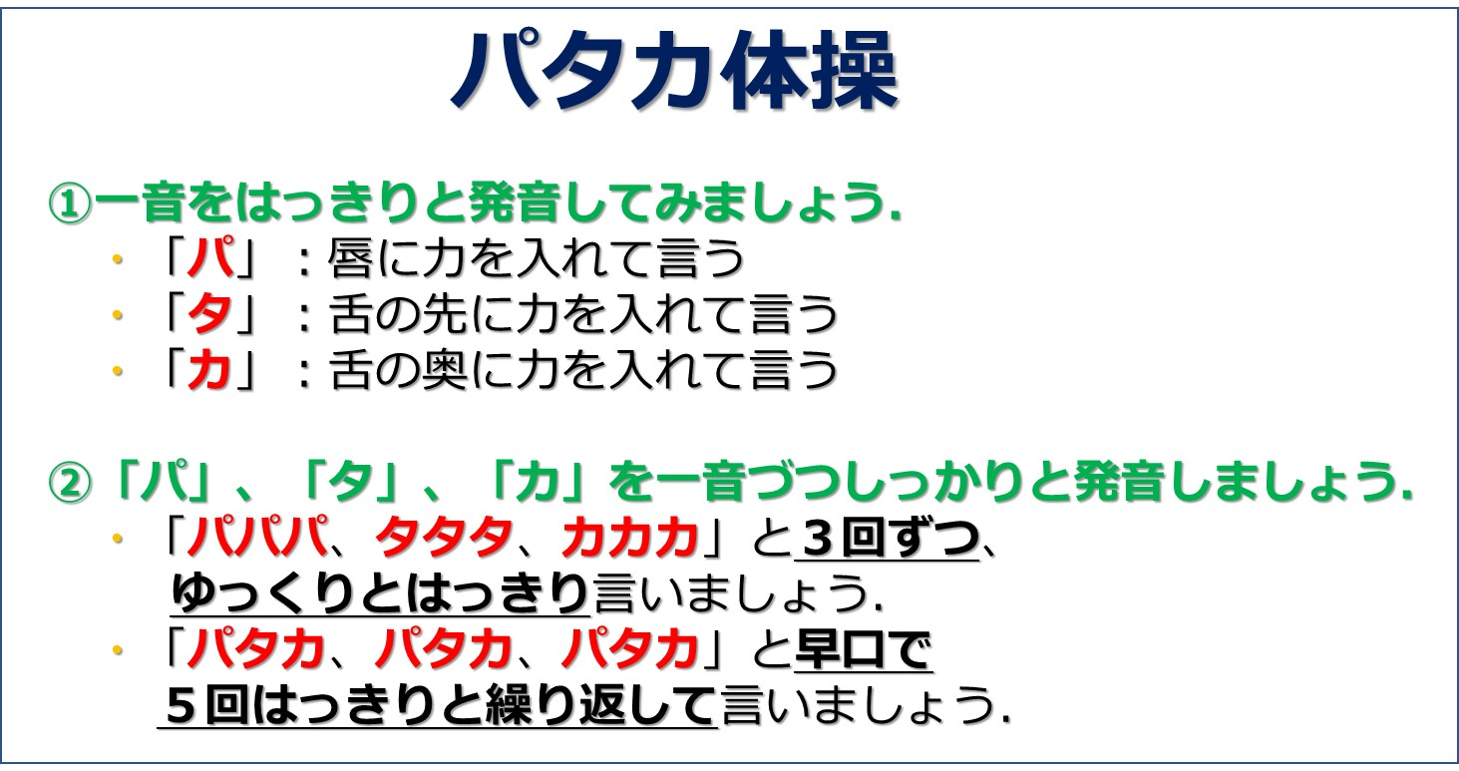
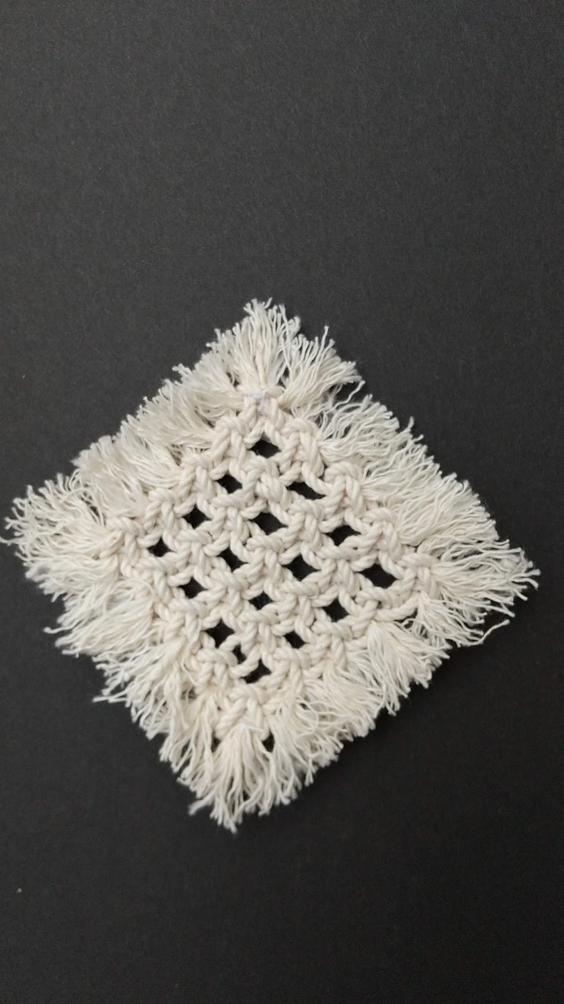
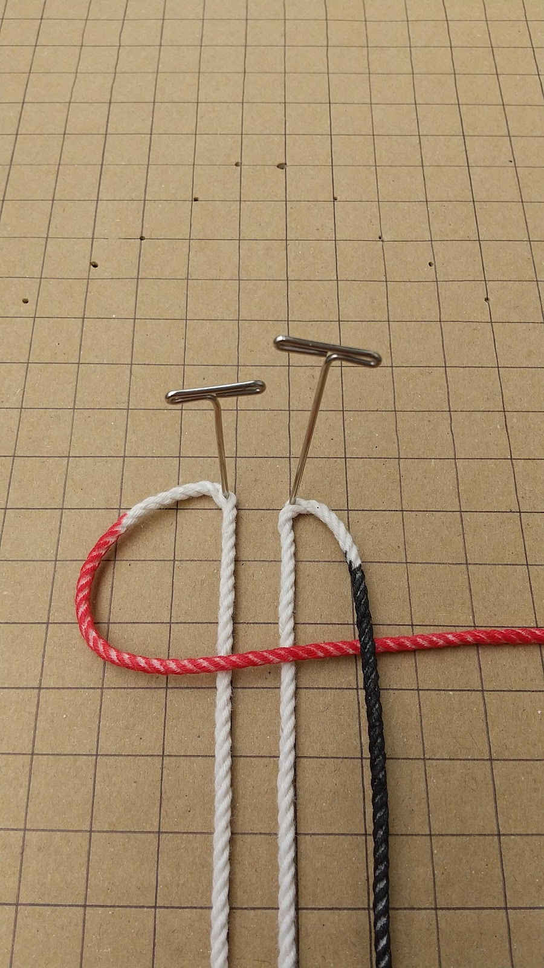
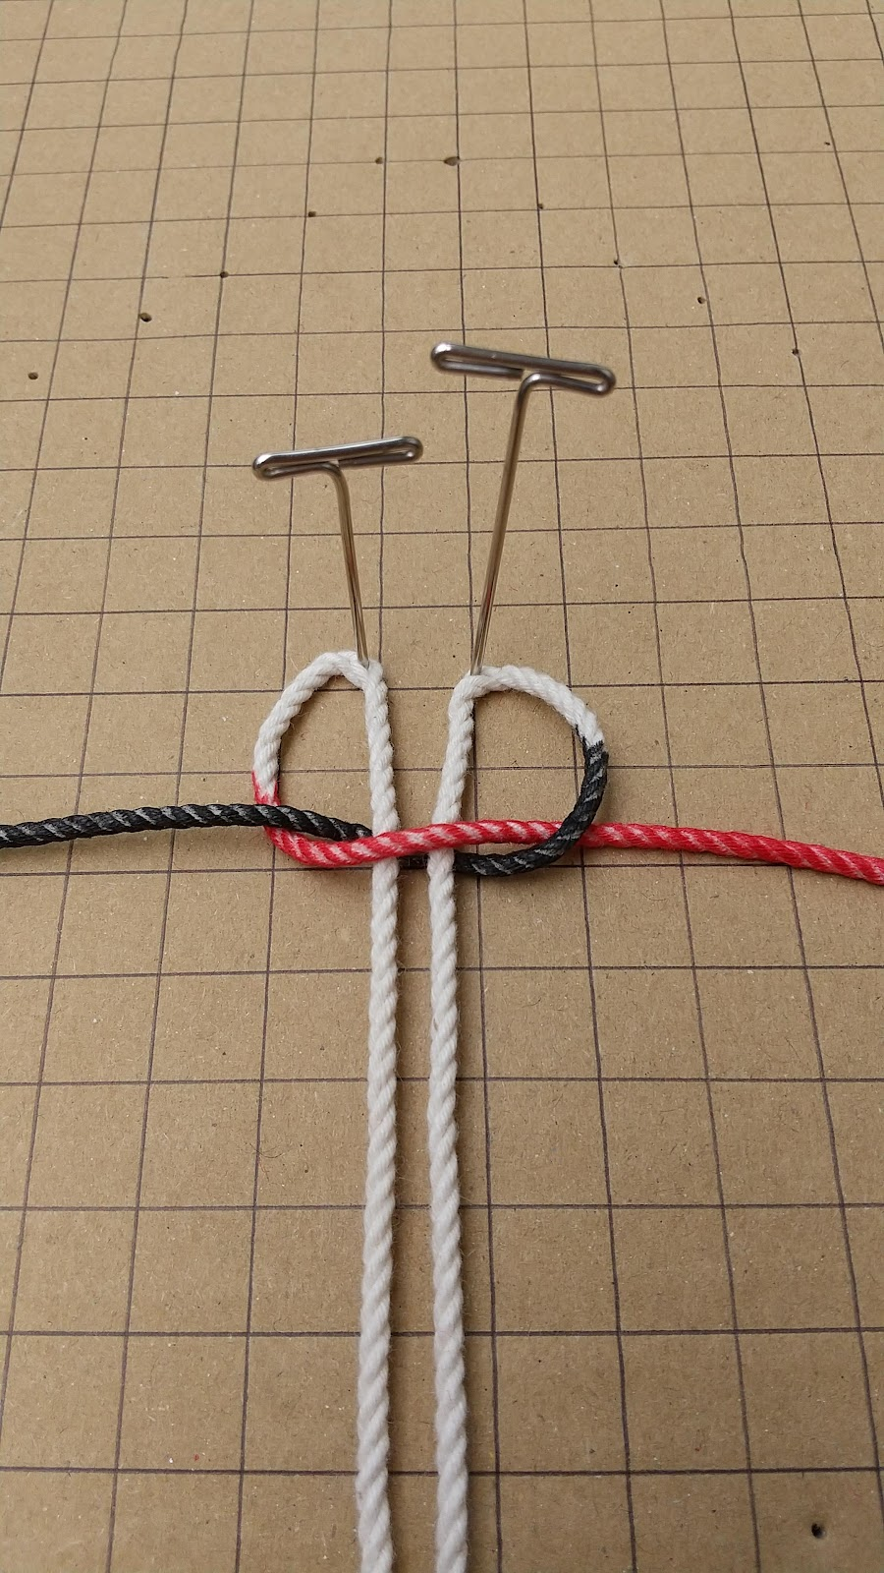
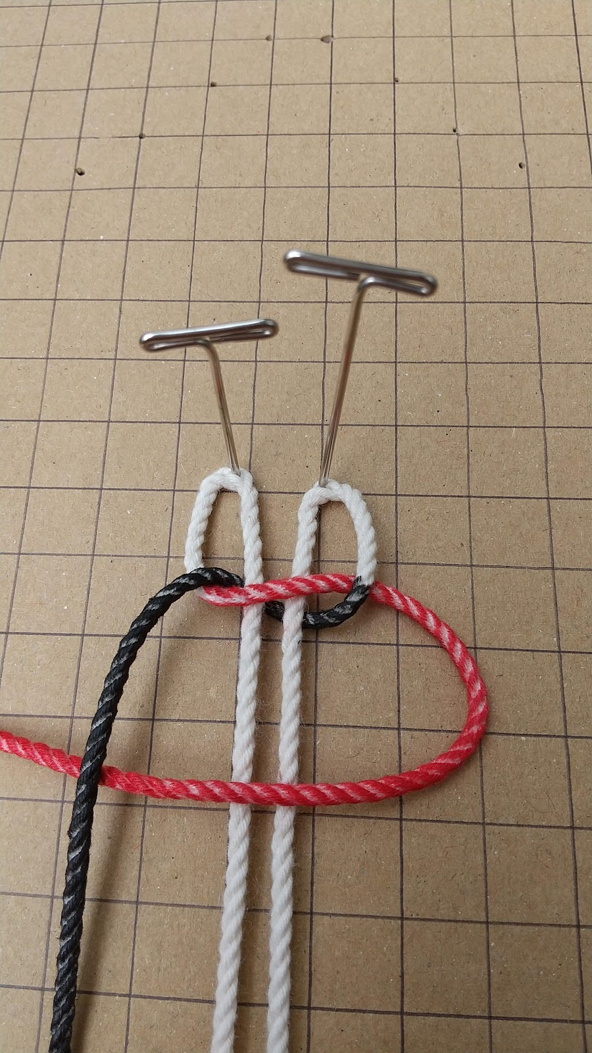
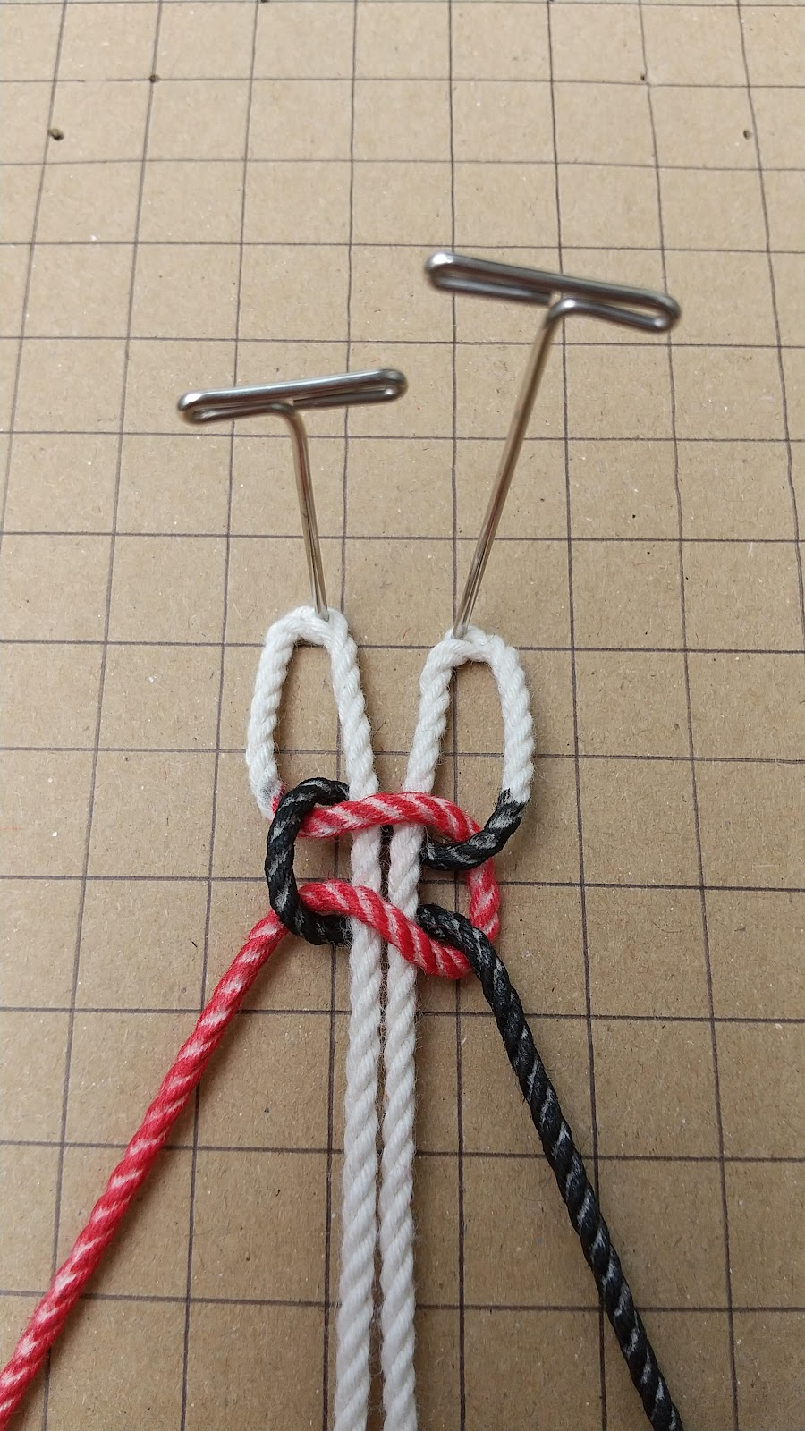
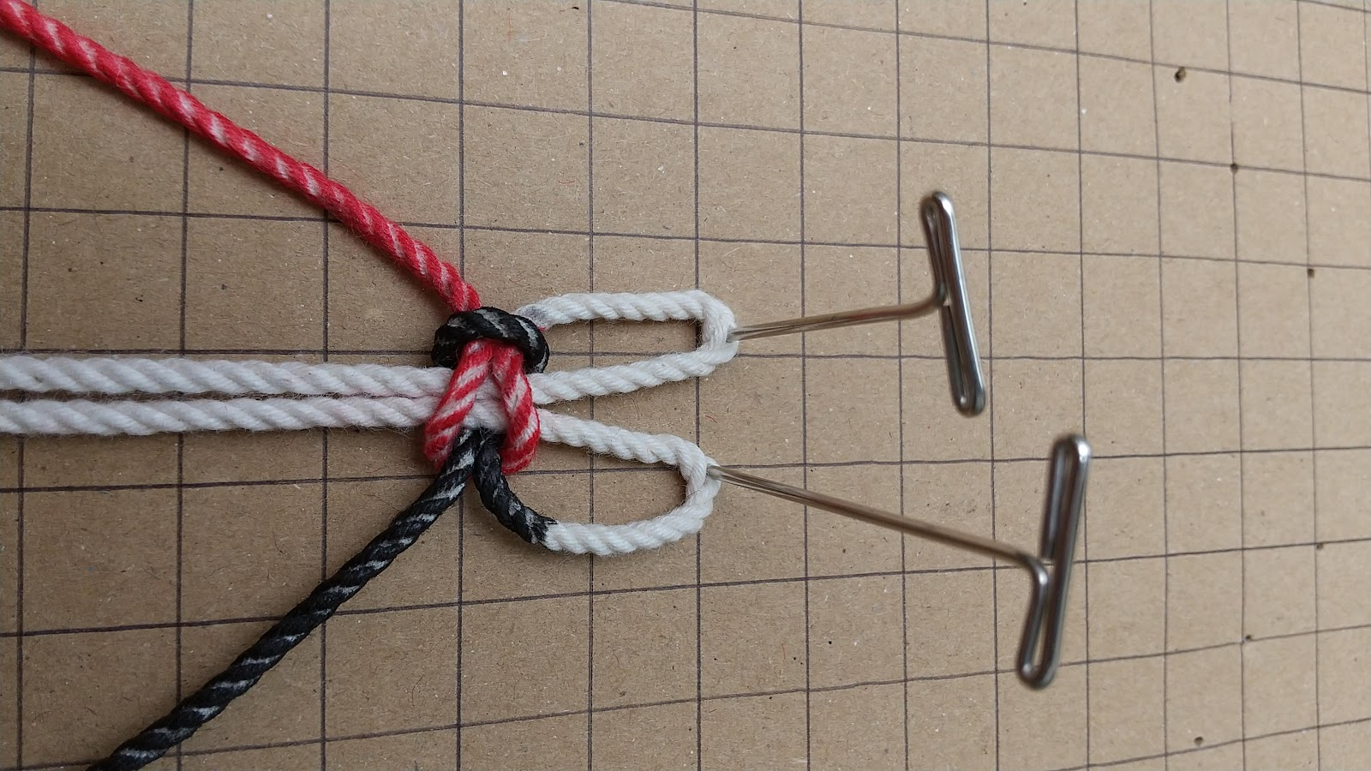
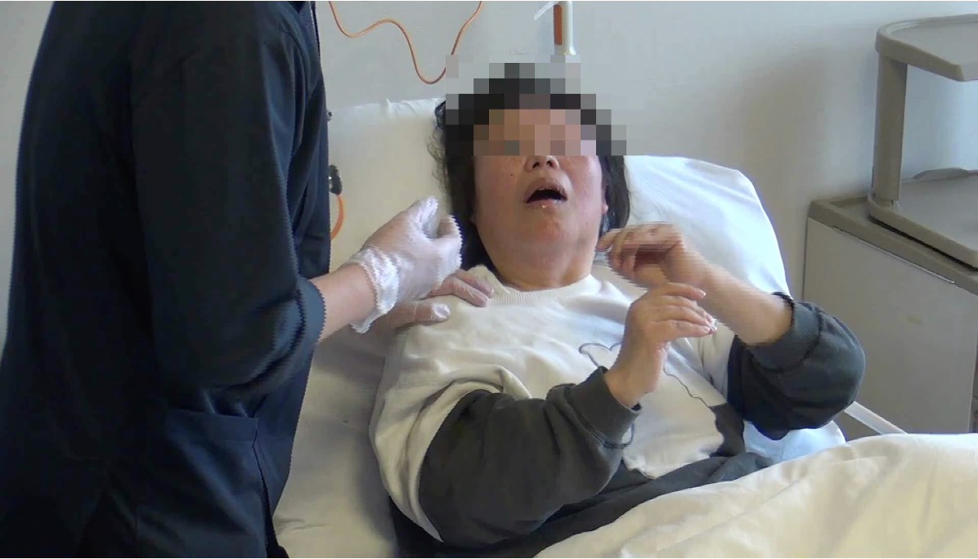
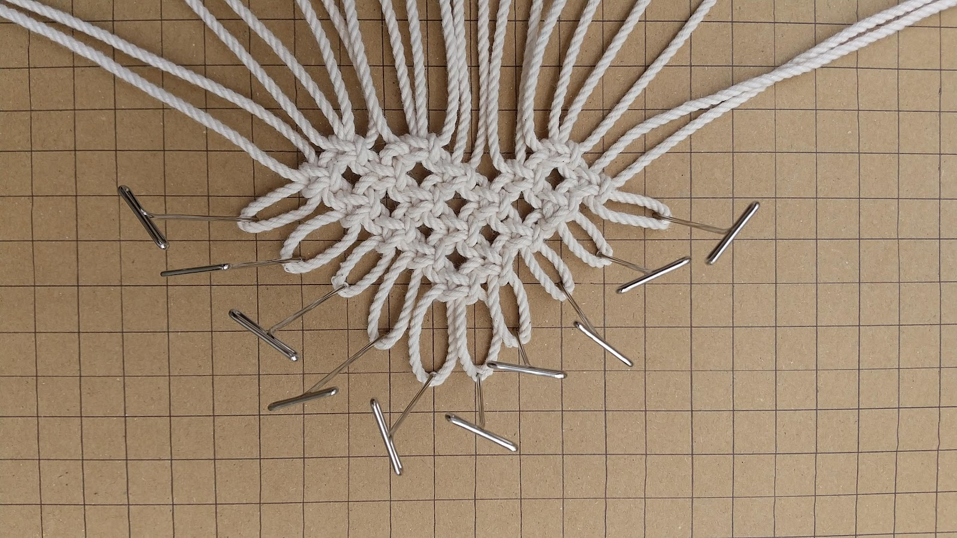
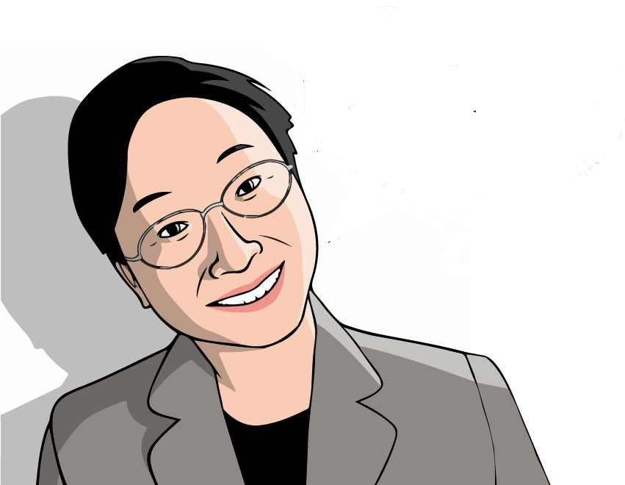
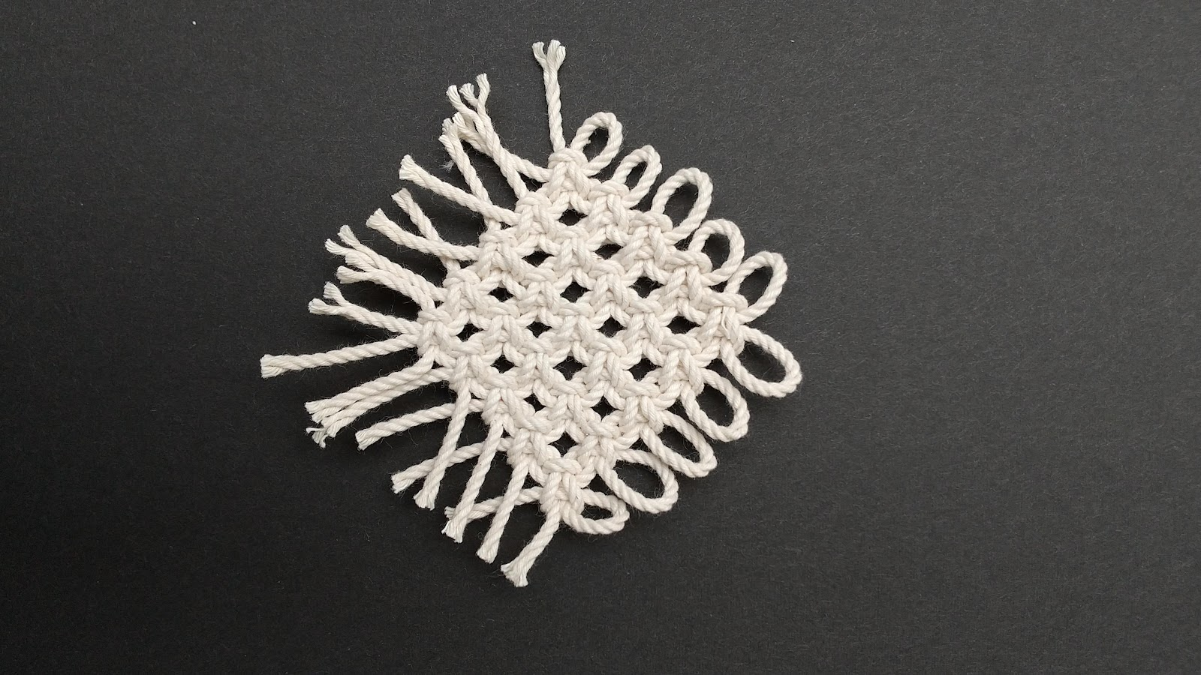
ソフトな外出支援 何気ない風景を切り取る写真集「小父散歩」（おっさんぽ）
食事を楽しむために～簡単にできる嚥下訓練「パタカ体操」～
-3-
特集「外出支援ハードとソフト」に関連して外出の楽しみ方の一つをご紹介します。健康維持のため散歩を日課にされた方のアルバムです。スマホ片手の散歩で撮りためた風景を季節ごとに整理してみようと思い立ちアルバムづくりに挑戦されました。身近な景色をさりげなく撮っている姿が目に浮かびます。作者の日常のおすそわけのような写真集が出来上がりました。思いがけない発見が散歩の意欲を後押してくれます。うらやましくなるような「おっさん・・ぽ」です。
野本 恵司（東海学院大学人間関係学部心理学科講師）
私たちは当たり前のように言葉を話し、そして食事をとっています。言葉と食事を摂ることには密接な関係があります。喋る時に使う筋肉と食べる時に使う筋肉は同じなのです。
食事を食べる前の嚥下の準備体操としてよく「パ」、「タ」、「カ」の言葉を言う体操がよく使われます。「パ」は口唇音と呼ばれます。名前のとおり唇を使って発する音であり、「パ」を言うことにより、食べ物を口の中に取り込む際の唇の運動になります。「タ」は歯茎音と言われ、舌の先と上の歯の裏で作られます。「タ」を言うことにより、口の中の食べ物を口から喉へ送り込む際の舌の運動になります。「カ」は軟口蓋音と呼ばれています。食べ物を飲み込む際に鼻腔と咽頭が遮断されて食べ物を飲み込みますが、その際に遮断する役割をするのが、軟口蓋です。この働きを鼻咽腔閉鎖と呼びます。「カ」を言うことにより、軟口蓋の力の強化に繋がります。読んでいてお解りかもしれませんが「パ」と「タ」と「カ」は、「パ」は唇、「タ」は舌、「カ」は口の奥、喉の入口あたりで作られる音であり、これは食べ物が通る順番に相当します。
「パタカ体操」を食前に行うと準備体操になり、飲み込みをスムーズにするとも言われています。食前に「パタカ」を繰り返して言ってみると良いでしょう。
Jfohp.or.jp 日本口腔保健協会
「認知症の嚥下障害にどう対応しますか？」
認知症にはアルツハイマー型認知症、血管性認知症、レビー小体型認知症、前頭側頭型認知症があります。それぞれ特徴はありますが、発症の初期から中期には摂食(主に食べ物を認識する、食事の動作がうまくできなくなるなど)の問題が起ります。後期から終末期では飲み込みがうまくできなくなる喉の問題に集約されてきます。そのため誤嚥・窒息を予防するための嚥下方法の検討や経口以外での栄養・水分摂取方法が必要となってきます。
編集部から 「どこに行こう？」いままで行ったところにもう一度行ってみる。「繰り返し行ってみること、また楽し」ということをこの写真集が見せてくれます。同じ道でも違って見え、新しい発見がある。そしてまた行きたくなる。「行きたいところに行く」は、健康の秘訣に違いありません。
この写真集は、 以下のフォトブック作成サイトに登録(無料)して作成しました。
PCでもスマホでも作成サイト＝「マイブック [検索]」 スマホ限定作成サイト＝ 「ノハナ [検索]」
この写真集は、市販されていません。プライベートな写真集です。スマホとwebからみることができます。
マイブックギャラリー[検索]→「フォトブック作成例」をクリック→右側の検索ボックスにニックネーム「トイコ」と入力し[検索]→写真集の表紙画像をクリック
アクティビティー マクラメ編みで作るコースター
ケース紹介：認知症の摂食・嚥下障害
言語聴覚士の仕事 野本恵司氏
嚥下リハビリとの出会い
単純な紐結びの繰り返しのマクラメ。 手指を使って結ぶ繰り返しが楽しさを生むアクティビティーです。
コースター出来上がり：（フリンジ入れて）8㎝×8㎝
結び方や糸の太さで変わります。
制作時間約3時間
【手順１】平結び1回は、5ステップがあります。
私が経験した患者さんを紹介します。掲載はご本人およびご家族からの許可を得ております。ありがとうございます。
患者さんはアルツハイマー型認知症後期の方です。経口からの栄養・水分摂取が困難なので、入院時先より代替栄養の検討の依頼がありました。
私が言語聴覚士(以下、ST)という仕事を知ったのは、大学時代の病院でのアルバイトがきっかけでした。病院内の見回りの際にパーキンソン病の患者様と出会いました。当時の私は経済学部の一大学生でしたので、言語障害に対する知識は無く、パーキンソン病の患者様と話をしたのですが、言葉を話すための筋肉の動きに問題があるのか、何を言っているのか全く理解できませんでした。
その後、病院の職員からSTという職業を紹介され、大学卒業後、１年の社会人経験を経て、ST養成の専門学校に入学しました。臨床実習で聖隷三方原病院へ約１ヵ月間通ったのですが、この臨床実習がまさに「嚥下障害、嚥下リハビリ」との出会いでした。臨床実習のアドバイザーが嚥下リハビリで有名なSTの小島千枝子先生だったのです。小島先生との実習でのやりとり、実際の嚥下障害に対する臨床経験を経て、嚥下リハビリの魅力に憑りつかれていきました。
専門学校卒業後、急性期病院へ就職しました。当時はまだ嚥下リハビリの普及が院内ではさほどなく、ＳＴとして患者様のためにという思いで嚥下障害に対する知識や嚥下リハビリの普及に努めたことを覚えています。院内発表、学会発表、論文執筆、そして嚥下リハビリの研究のための大学院への進学と知識を得るために貪欲であったと思います。
現在、私は大学教員としてＳＴを目指す学生達に嚥下障害の講義を行っています。個人的には「認知症の摂食嚥下障害」に興味があり、現在も勉強を進めています
【材料・道具の準備】
・マクラメピン （専用のピン 手芸屋で購入可）
・マクラメコード （メルヘンアート 太さ2㎜ 60㎝×10本）
市販のマクラメコードは、タコ糸を束ねた固さがあります。結びやすい
固さです。手の力に合わせて太さを変えることができます。またマクラ
メコードの代わりに紐・リボンを使うこともできますが仕上がりがきっち
りできません。練習は手の力に合わせ、作品はマクラメコードでという
ようにしてみましょう。
・マクラメボード （または、段ボールで代用の可）
・はさみ （裁断用はさみ）
・目打ち （コードの端をほどいて房・フリンジにする）
最後の5ステップは、しっかり結ぶところです。
ステップ4をお手伝いし最後だけしっかり結んでもらうということもできます。
【手順２】
手順１の結び方を25回繰り返します。マクラメコードは常に4本一組です。
出来上がりを正方形にするために、コードを斜めに等間隔にとめます。
嚥下機能の評価に伺いましたが、抵抗が強く、私が飲み物を口に持っていくと手が出てきてしまい飲んでもらえませんでした。
原因を探ったところ、前病院で手を拘束されて、強制的に食べさせられていたので、食事に対する拒否が強いことがわかりました。アプローチとして、声かけや肩に触れるなどをして介助者の顔に注意を引きつける、視線を合わせるなど、介助に安心感を持たせることを心がけました。
結果的に口から食べることが可能となり、療養型の病院へ代替栄養をすることなく転院となりました。
認知症を伴う嚥下障害の患者様へのアプローチは様々です。
しかし問題を捉えることで、口から食べられる患者が多いのも事実です。諦めないで接していきたいものです。
作業療法士・俵鼠 の場合
対象者の心身機能に合わせて道具・材料の検
討から始めます。安定した姿勢をとって机と体
の間にボードをおいて両手でコードが操れるよ
うになるまで、体を支えたり、コードを操る順
番を指示したり、時には片手の変わりをします。
もともとマクラメは、船乗りの紐結びがルーツという説もあり、男性諸氏にも受けるでしょう。私は、このコードの手触りと締めるときの力加減が心身を整え、モノを言っているように思います。
【手順３】
最後に切りそろえて仕上げです。
フリンジのほぐしには、目打ちを使います。
根気のいる仕事です。 このサイズで約2時間は、かかります。
【手順４】
目打ちを使ってマクラメコードをほどきます。
【コツ】
結びの締め具合で出来上がりの大きさが変わります。両手の力を同じくらいに入れてむすぶのがコツです。均等に結べないときは、常に修正して進みます。
仕上げのフリンジづくりは、根気がいります。一度にやらず１辺づつ取り組むくらいで完成しましょう。
参考：・暮らしの手帳 2021年夏8-9号 松田紗和 結びを楽しむ はじめてのマクラメ
・作業その治療的応用 第1章 マクラメ 日本作業療法士協会・編著 協同医書出版 1985 ｐ270～ｐ273
マクラメは、船乗りの紐結びがルーツという説もあるからです。私は、このコー

